Slide 1
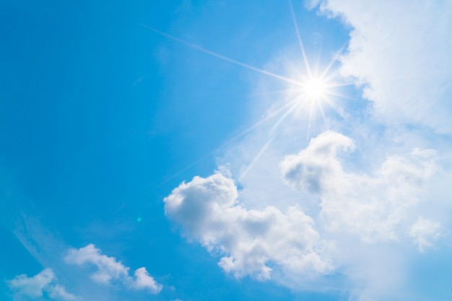
מהו אור?

Slide 2
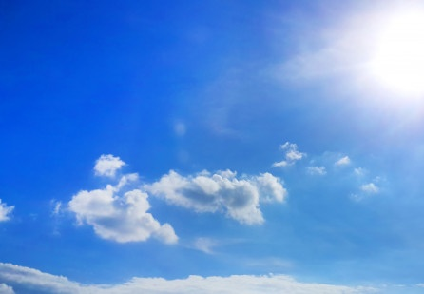
מה נלמד היום?
נחיצות האור בסביבת החיים.
מקור או מלאכותי ומקור אור טבעי.

Slide 3
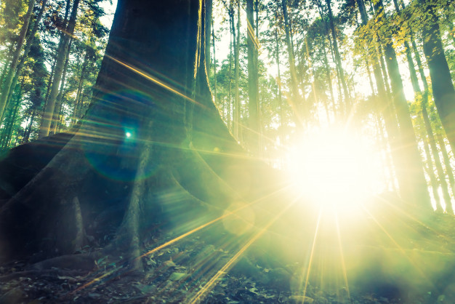
מדוע האור נחוץ בסביבה?
עובדה אחת כולכן יודעות!
הודות לאור,
הצמחים מבצעים את תהליך הפוטוסינתזה
בו מייצרים את חומרי ההזנה שלהם.
אם כך, ללא אור- אין חיים עבור הצמחים!

Slide 4
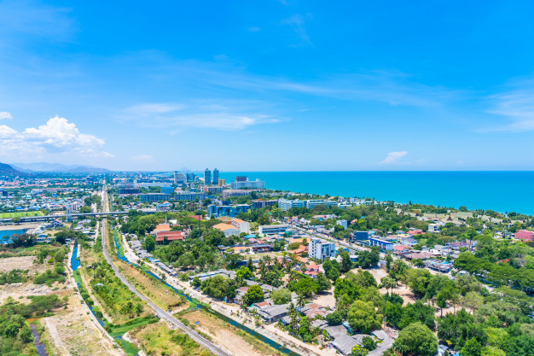
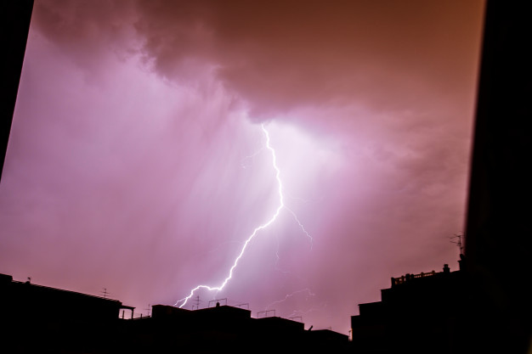
גם בני האדם ובעלי החיים זקוקים לאור.
האור נחוץ לאדם ולשאר בעלי החיים
לצורך התמצאות בסביבה ולצורך תקשורת.
ללא אור- לא תתכן ראייה!
הזכרנה בלילות החורפיים
עם הפסקות החשמל הרבות
שהיו ברחבי הארץ... וגם בלוד,
ההתנהלות היתה מאד מסורבלת.

Slide 5
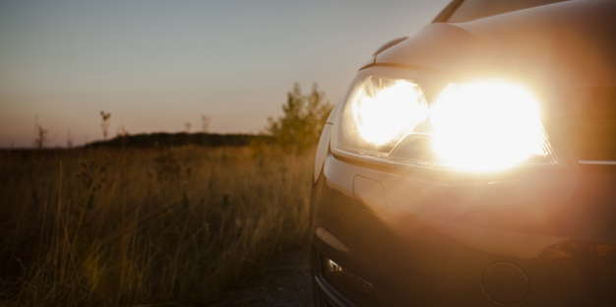
מהו אור? האם ניתן לראות אור? האם רואים אור בתמונה זו?

Slide 6
מהו אור?
אור הוא סוג של אנרגיה.
לאור כסוג של אנרגיה יש תכונות שאותן תגלו בהמשך.
גופים מאירים המפיצים בסביבה את האור שמופק בהם נקראים מקורות אור או גופים מפיקי אור.
ישנם מקורות אור טבעיים ומקורות אור מלאכותיים.

Slide 7
התבונני היטב בשקף הבא,
האם יש הבדל בין מקורות האור בתמונות השונות?

Slide 8
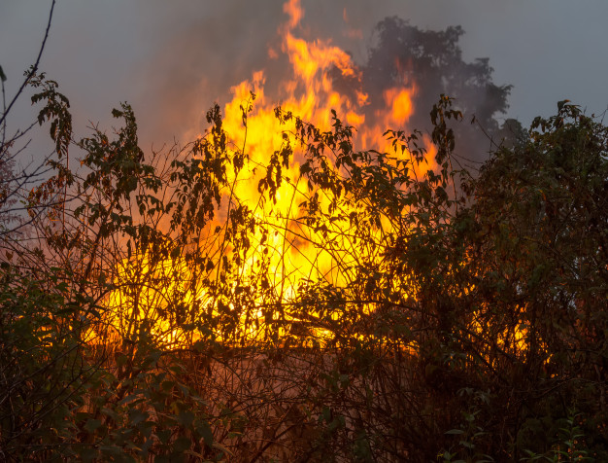
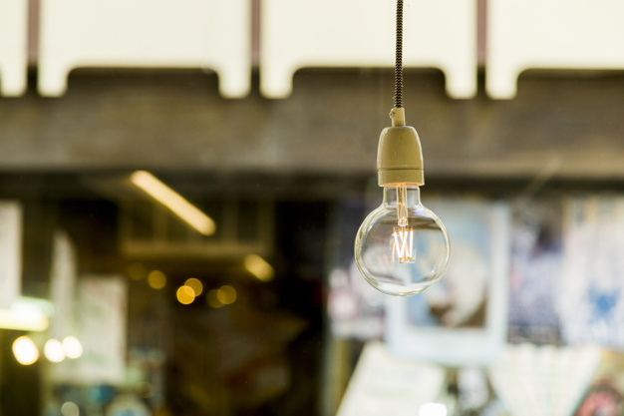
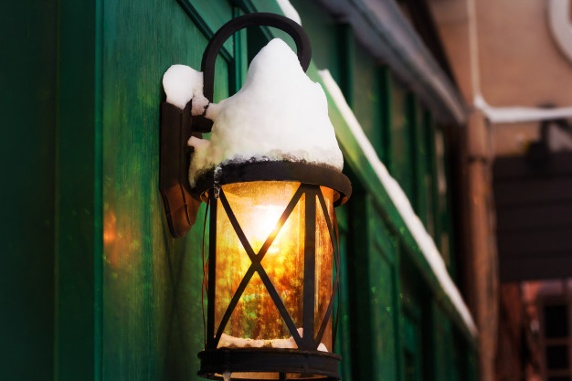
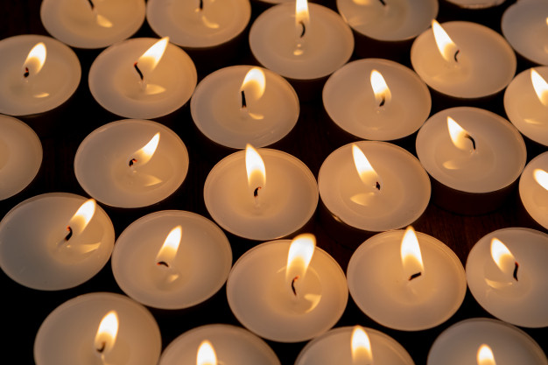
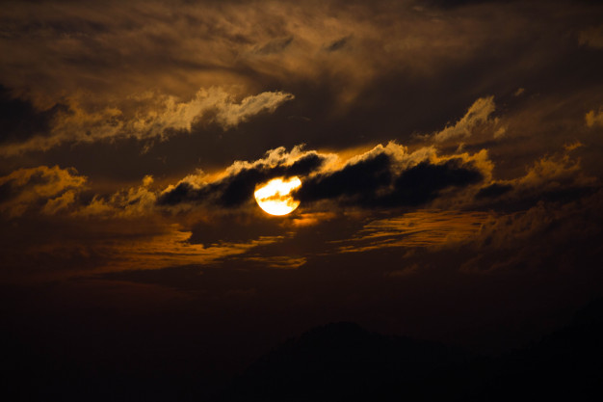
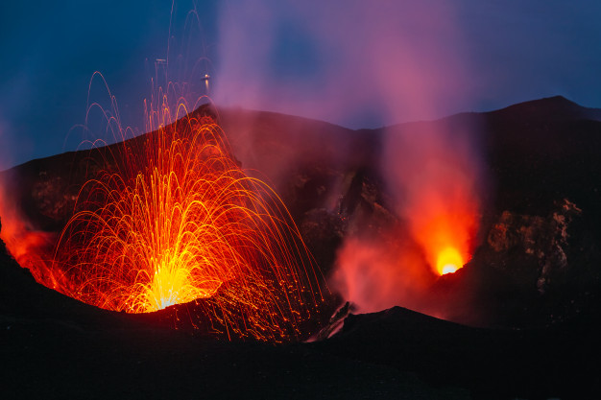
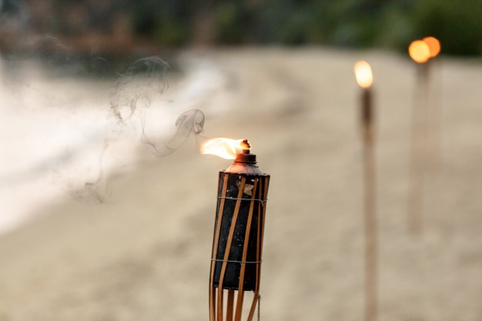

Slide 9
סמני את מקור האור הטבעי מבין התמונות
(לחצי על התמונה)

Slide 10
סמני את מקור האור המלאכותי מבין התמונות
(לחצי על התמונה)

Slide 11
מקורות אור מלאכותיים
פיתוח של האדם הקם עם הצורך לתפקד גם במצבים של חושך.
חושך הוא מצב של היעדר אור.
מקורות האור הטבעיים לא מגיעים אלינו בכל מקום ובכל זמן.
חשבו אילו פעולות איננו יכולות לבצע בחושך.
דוגמאות למקורות אור מלאכותיים:
לפידים, נרות, מנורות, פנסים.
מקורות אור טבעיים
מקורות הקיימים בטבע,
האדם לא ייצר אותם.
השמש היא מקור האור הטבעי העקרי של כדור הארץ.
דוגמאות למקורות אור טבעיים נוספים:
כוכבים, גחלליות, לבה לוהטת המתפרצת מהר געש, ברק ואש שפורצת בטבע משריפות.
מקורות האור המלאכותיים הם דוגמאות לפתרונות טכנולוגיים המסייעים לאדם להשתחרר מהתלות במקורות האור הטבעיים.
מקורות אלו מגבירים את היכולת שלנו לבצע פעולות בכל מקום ובכל שעות היממה.

Slide 12
תלמידה יקרה,
מצרפת לך קישור לחידון קצרצר המסכם את ההקדמה לאנרגיית האור.
עני על החידון ובלחיצת "שליחה", התשובות שלך יגיעו אלי.
לא לפני ש....
בשקופית הבאה הנחיה לעריכת ניסוי קצר השייך להרחבת תכונות האור.
ערכי את הניסוי, את המסקנות הוסיפי במקומות המתאימים בקישור.
מחכה לשיעור הבא בוא נלמד על תכונות האור. הצלחה רבה!!!
https://forms.gle/KZGo4nPmmDWaGh1v8

Slide 13
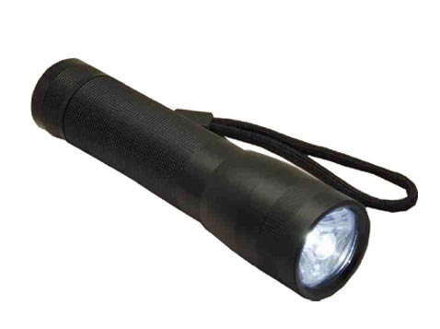
ניסוי (רשות)
לאילו כיוונים מתקדם האור?
ציוד:
קופסת נעליים או קופסת קורנפלקס
עפרון או מסמר (לניקוב הקופסא)
פנס
שלבים:
נקבי את הקופסא ב3 צדדים של הקופסא.
הדליקי את הפנס בתוך הקופסא וסגרי את הקופסא עם המכסה.
שלושה מבני המשפחה מתבוננים דרך הנקבים אל תוך הקופסא בו זמנית.
דווחי (בקישור המצורף) האם העיניים של כל אחד מהמתבוננים קלטו את האור?
הסיקי: האם אור הפנס מתקדם בכיוון אחד בלבד או בכמה כיוונים?
נסחי כלל: לאלו כיוונים מתקדם האור הנפלט ממקור האור?

